Slide 1
Bindung ist mehr als Nähe Chancen erkennen, Wege eröffnen
„Sichere Bindung ist die Wurzel, aus der Freiheit wächst“
(John Bowlby)
Mag. Sabine Wagner-Simhandl, MSc

Slide 2
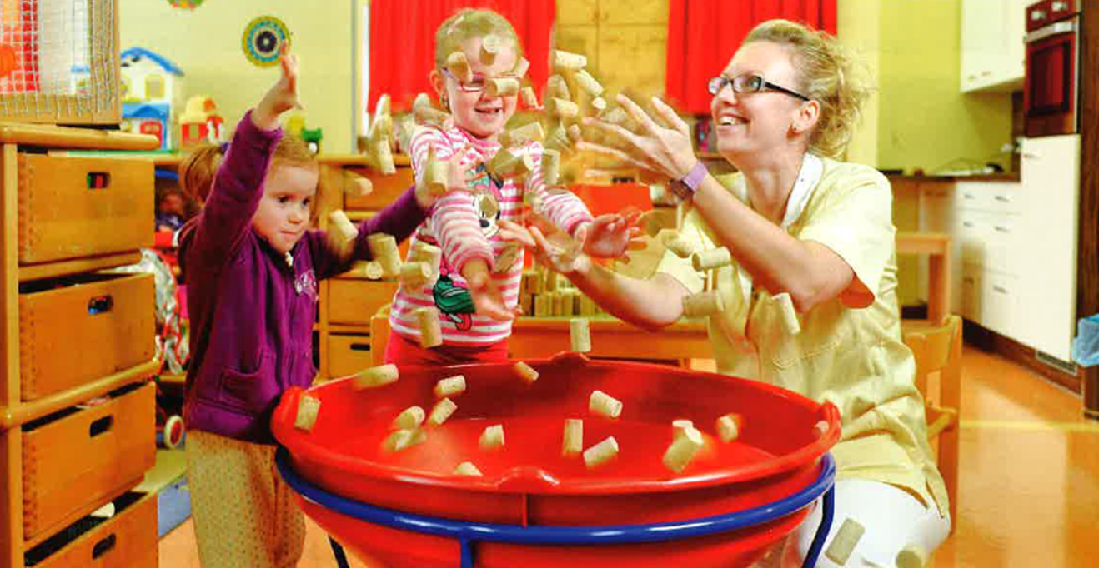
Was fällt ihnen spontan zum Wort Bindung ein?

Slide 3
Was fällt ihnen spontan zum Wort Bindung ein?
Nähe
Vertrauen
Sicherheit
Beziehung
Liebe
Halt
Bindung ist ein Band aus Vertrauen, Verlässlichkeit und emotionaler Sicherheit – weit mehr als körperliche Nähe.

Slide 4
Ziele des Vortrags
Was bedeutet Bindung?
Warum ist sie mehr als körperliche Nähe?
Welche Chancen entstehen für Kinder, für uns als pädagogische Fachkräfte und Einrichtungen?
Welche konkreten Wege können wir im Alltag gehen, um Bindung aktiv zu fördern?

Slide 5
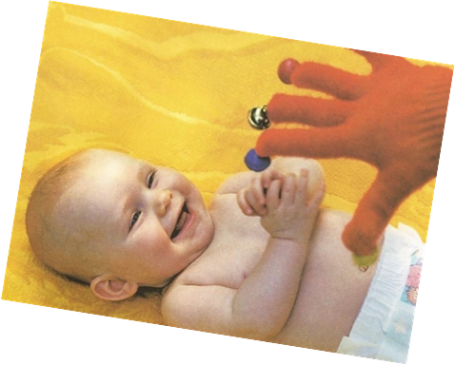
Was ist Bindung?
Definition nach John Bowlby und Mary Ainsworth.
Sie beschrieben Bindung als ein überdauerndes emotionales Band zwischen Kind und Bezugsperson und erkannten, dass Kinder nicht nur Nahrung und Schutz brauchen, sondern auch eine verlässliche emotionale Beziehungsperson, die sie tröstet, ermutigt und begleitet. Dieses Band entsteht in den ersten Lebensjahren und prägt die gesamte Lebensspanne.
Bindung heißt:
Ich nehme dich wahr.
Ich verstehe deine Signale.
Ich reagiere feinfühlig und verlässlich.
Ich halte dich aus – auch, wenn du wütend, traurig oder zurückgezogen bist.
Bindung ist Beziehungskompetenz

Slide 6
Bindung bildet das Fundament für Urvertrauen
Wirkt ein Leben lang und beeinflusst
Beziehungsgestaltung
Umgang mit Stress
Emotionale Offenheit um Neues zu lernen oder uns auf andere einzulassen

Slide 7
Ainsworth unterschied vier grundlegende Bindungstypen
Sichere Bindung Das Kind vertraut darauf, dass Hilfe da ist, wenn es sie braucht. → Es kann neugierig und ausgeglichen die Welt erkunden.
Unsicher-vermeidende Bindung Das Kind hat gelernt: Nähe ist nicht zuverlässig. → Es vermeidet emotionale Abhängigkeit, wirkt selbstständig, ist aber innerlich gestresst.
Unsicher-ambivalente Bindung Das Kind erlebt die Bezugsperson als unberechenbar. → Es klammert oder reagiert übermäßig auf Trennung.
Desorganisierte Bindung Oft Folge traumatischer Erfahrungen. → Das Kind zeigt widersprüchliches, ängstliches Verhalten.
Diese Muster sind keine Etiketten, sondern Beschreibungen von Strategien, wie Kinder auf die Erfahrungen mit Erwachsenen reagieren.

Slide 8
Bindung ist mehr als Nähe
Bindung ist das Gefühl von Sicherheit und nicht nur Zärtlichkeit, Körperkontakt, Umarmungen oder das Kuscheln zwischen Eltern und Kind.
Man kann körperlich nah und dennoch emotional fern sein - sich unsicher oder unverstanden fühlen.
Man kann räumlich getrennt aber innerlich verbunden sein - sich innerlich tief verbunden wissen.
Beispiele:
Ein Kind sitzt beim Frühstück etwas abseits, eine Pädagogin bemerkt das, geht kurz vorbei, legt eine Hand auf die Schulter, lächelt und sagt: „Ich seh’ dich, schön, dass du da bist. Wenn du soweit bist, komm rüber zu uns.“ → Kein großes Gespräch, kein Kuscheln – aber emotionale Präsenz. Das Kind fühlt sich gesehen.
Ein Säugling, der weint und eine Bezugsperson, die liebevoll reagiert – das schafft Vertrauen.
Ein Kind, das Fehler machen darf, ohne Angst vor Ablehnung – das erfährt Sicherheit.
Ein Jugendlicher, der spürt: „Meine Eltern trauen mir etwas zu“ – erlebt Bindung auf Augenhöhe.

Slide 9

Woran erkennt man Bindung im Alltag?

Slide 10
Woran erkennt man Bindung im Alltag?
Das Kind sucht Blickkontakt.
Es traut sich Hilfe holen.
Es spricht Gefühle aus.
Es probiert Neues aus ohne Angst.
Es kommt bei Stress zur Bezugsperson zurück.
Bindung zeigt sich also im Verhalten und in der Beziehungsgestaltung, nicht in Dauer der Nähe.

Slide 11
Chancen für Kinder
Kinder mit sicherer Bindung haben mehr Mut, Neues zu entdecken.
Emotional: Mehr Selbstwertgefühl, weniger Angst
Sozial: Bessere Konflikt- und Teamfähigkeit, mehr Empathie und Sozialkompetenz
Kognitiv: Mehr Lernfreude, Ausdauer und Kreativität
Wer sich sicher gebunden fühlt, hat den Kopf frei zum Lernen, Forschen und Entdecken.

Slide 12
Chancen für Erwachsene
Erwachsene, die Bindung bewusst gestalten, erleben Beziehungen oft entspannter und erfüllender.
Sie erkennen, Kontrolle ist weniger wichtig als Vertrauen.
Sie gewinnen Spielräume für Dialog, Selbstständigkeit und Entwicklung.
Kinder kooperieren leichter, es gibt weniger Machtkämpfe und mehr Vertrauen.
Bindung ist die Basis für Bildung, nicht ihr Gegensatz.

Slide 13
Chancen für Bildungseinrichtungen
Eine bindungsorientierte Pädagogik (Struktur und Beziehung) schafft Lernräume der Sicherheit.
Weniger Verhaltensauffälligkeiten
Klima der Achtsamkeit
Bessere Zusammenarbeit mit den Eltern
Die Einrichtung wird ein sicherer Ort für Kinder und Eltern.

Slide 14
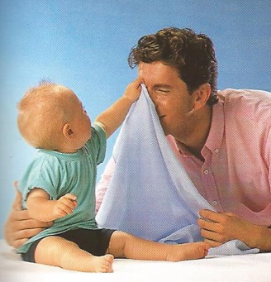
Wege eröffnen, um Bindung bewusst zu fördern
Feinfühligkeit entwickeln
Verlässlichkeit und Struktur zeigen
Autonomie zulassen
Reflexion fördern
Beziehung vor Erziehung

Slide 15
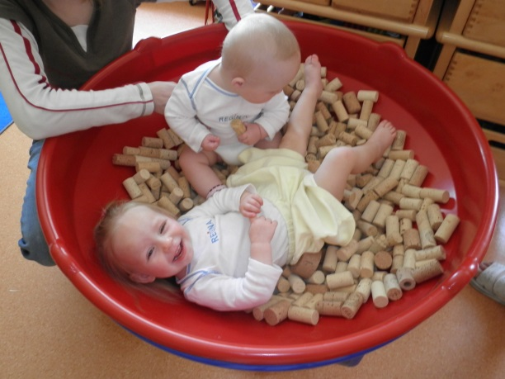
Feinfühligkeit entwickeln
Signale wahrnehmen, richtig verstehen um angemessen zu reagieren.
Beispiel
Ein Kind weint beim Abschied. Statt sofort abzulenken oder zu sagen „Das ist doch nicht schlimm“, lieber sagen:
„Ich seh, du bist traurig, dass Mama geht. Das ist in Ordnung. Ich bleibe bei dir.“ → Das Kind erlebt: Gefühle dürfen sein. Ich bin nicht allein.

Slide 16
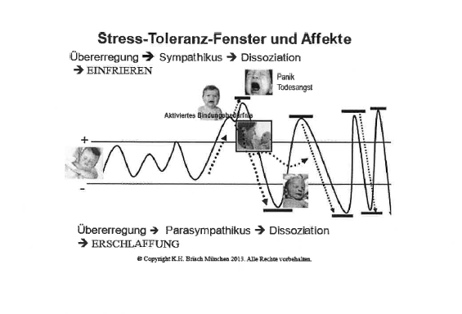
Verlässlichkeit zeigen
Kinder brauchen das Gefühl: „Ich kann mich auf dich verlassen.“
Rituale, verlässliche Ansprechpartner und klare Strukturen geben Halt.

Slide 17
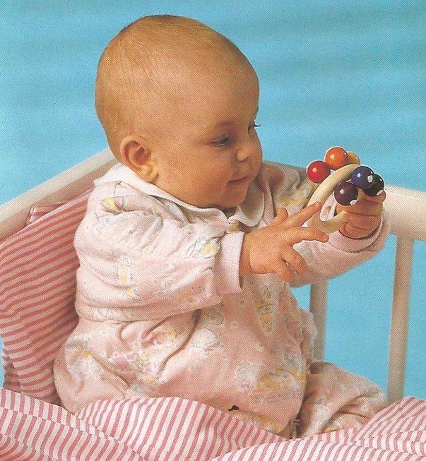
Autonomie zulassen
Bindung heißt nicht Festhalten – sondern Loslassen können, wenn das Kind bereit ist.
Sichere Bindung ermöglicht Selbstständigkeit, braucht weniger Kontrolle und ermöglicht Exploration.

Slide 18
Reflexion fördern
Eigene Bindungserfahrung prägt und gestalten unsere Beziehungen.
Fragen, die helfen:
Wie bin ich selbst gebunden worden?
Was gebe ich weiter?
Wie gehe ich mit Nähe und Distanz um?
Wann fällt es mir schwer, Kinder wirklich emotional zu begleiten?
Was triggert mich an bestimmten kindlichen Verhaltensweisen?
Welche Kinder lösen bei mir besondere Gefühle aus?
→ Supervision, Fallbesprechungen und Selbstreflexion sind bindungsfördernd und können helfen, Muster bewusst zu machen.

Slide 19
Beziehung vor Erziehung stellen
Beziehung ist das Fundament
Erziehung ist das Werkzeug
Nur wer sich verbunden fühlt, lässt sich führen.
„Erziehung ohne Beziehung funktioniert nicht.“ Jesper Juul

Slide 20
Reflexionsimpuls
Denken Sie an ein Kind, das Sie als besonders herausfordernd erleben.
Wie könnte sein Verhalten aussehen, wenn Sie es als „Bindungsbotschaft“ deuten?

Slide 21
Reflexionsimpuls
Wie könnte sein Verhalten aussehen, wenn Sie es als „Bindungsbotschaft“ deuten?
„Ich brauche Sicherheit“
„Ich will gesehen werden“,
„Ich habe Angst vor Zurückweisung“
Oft steckt hinter herausforderndem Verhalten ein Bindungsbedürfnis, kein „Fehlverhalten“.

Slide 22
Bindungsstörungen
entstehen typischerweise in der frühen Kindheit durch schwere oder andauernde Belastungen
wie Vernachlässigung, Gewalt, Missbrauch, häufige Trennungen oder instabile Bezugspersonen.
Effekte können sich unterschiedlich stark ausprägen – je nach
Schwere
Dauer
Alter
Ressourcen
der Anzahl der beteiligten Bezugspersonen
vorhandenen Resilienzfaktoren (z. B. supportive Beziehungen, sichere Bindung an zumindest eine Person, stabile Lebensumstände)
dem Zugang zu Therapie oder anderen Unterstützungsangeboten

Slide 23
Mögliche Auswirkungen negativ erlebter Bindung in der Kindheit
:
Bereich | Mögliche Folgen
Psychische Gesundheit | Erhöhtes Risiko für Angststörungen, depressive Störungen, Bindungsangst, Persönlichkeitsstörungen. Unsichere oder desorganisierte Bindung wirkt als Risikofaktor.
Emotionale Regulation | Probleme mit dem Wahrnehmen, Benennen und Steuern eigener Gefühle. Überreaktionen, Vermeidung oder Unterdrückung von Emotionen.
Beziehung & Vertrauen | Schwierigkeiten, enge, sichere Beziehungen einzugehen. Angst vor Nähe oder davor, verlassen zu werden. Vertrauen fällt schwer.
Selbstbild und Selbstwert | Gefühle von Wertlosigkeit, „nicht genug sein“, Schuldgefühle, Scham. Negatives Selbstbild, wenn Zuwendung, Anerkennung in der Kindheit fehlten.
Stress und körperliche Gesundheit | Chronischer Stress in der Kindheit kann neurobiologische Spuren hinterlassen – z. B. Stresssystem, Gehirnstrukturen. Später ggf. körperliche Beschwerden; höheres Risiko für psychische und somatische Erkrankungen.
Verhaltensprobleme | Impulsivität, aggressive oder selbstschädigende Verhaltensweisen; Fluchtverhalten; Schwierigkeiten mit Grenzen und Regeln.

Slide 24
Wege eröffnen
Negative Bindungserfahrungen prägen, aber sie bestimmen nicht zwingend das ganze Leben.
Heilung und Veränderung sind möglich – durch
Bewusstwerdung,
passende Unterstützung,
Reparaturbeziehungen.
Es braucht Zeit, Geduld und häufig auch mehrere Ebenen-
Therapie, Umfeld, Selbstarbeit.

Slide 25
Erste Schritte – Erkennung & Einschätzung
Beobachtung und Dokumentation
Verhalten in verschiedenen Situationen (z. B. Bring-/Abholzeit, Übergangszeiten, beim Spielen, in Stresssituationen) systematisch erfassen.
Daten sammeln zu Beziehungen zu Eltern/Bezugspersonen, bisherige Lebensgeschichte (Trennung, Verlust, Trauma) sofern bekannt.
Frühe Interventionen
Möglichst früh handeln, bevor das Kind fest eingefahrene Muster entwickelt.
Bedarf klären: Therapiebedarf, zusätzliche pädagogische Unterstützung, ggf. auch familienbezogene Maßnahmen.
Zusammenarbeit mit Eltern / Bezugspersonen
Aufklärung über Bindung, ihre Bedeutung und wie sich unsichere oder gestörte Bindung auswirken kann.
Einbezug der Eltern in Interventionen, Beratung und ggf. Unterstützung, um deren Fähigkeit zur feinfühligen, verlässlichen Beziehung zu stärken.

Slide 26
Pädagogische Maßnahmen für Fachkräfte
Stabile, vertrauensvolle Beziehung aufbauen
Eine verlässliche Bezugsperson sein: das Kind wissen lassen, dass man da ist, dass man zuhört. Feinfühlig sein.
Wiederkehrende Rituale, klare Tagesstruktur und Vorhersehbarkeit im Ablauf. Diese Sicherheit hilft kindlicher Verunsicherung entgegenzuwirken.
Emotionale Unterstützung und Regulation fördern
Kindern helfen, Gefühle zu erkennen, auszudrücken und angemessen zu regulieren – z. B. durch Gespräche, Malen, Spiel.
Sicherheit bieten, wenn das Kind in Stress ist: Rückzugsort, beruhigende Routinen, Ansprechpartner.

Slide 27
Pädagogische Maßnahmen für Fachkräfte
4. Förderung der Autonomie und des Explorationsverhaltens
Schaffen von sicheren Gelegenheiten, die Welt zu entdecken, neue Erfahrungen zu machen, ohne Angst vor Verlassenwerden.
Kleine Schritte zur Trennung zulassen, z. B. kurze Abwesenheiten, Übergangsobjekte, Kinder lernen so, dass sie auch ohne ständige physische Nähe zurechtkommen.
5. Berechenbarkeit, Klarheit und Grenzen
Klare Regeln und Grenzen, aber ohne Überforderung. Wichtig: Konsequenz, aber auch Nachsicht, wenn das Kind reagiert, weil es verletzt oder verunsichert ist.
Konsistenz: Verhalten und Reaktionen von Erwachsenen sollten möglichst stabil sein. Wechsel in Bezugspersonen oder in Umgangsweise verursachen zusätzlich Unsicherheit.

Slide 28
Pädagogische Maßnahmen für Fachkräfte
6. Förderung sozialer Beziehungen
Unterstützung beim Aufbau stabiler Beziehungen zu Gleichaltrigen, zu vertrauenswürdigen Erwachsenen außerhalb der Familie.
Gruppenangebote, partizipative Elemente, bei denen das Kind sich in der Gemeinschaft gesehen und akzeptiert fühlt

Slide 29
Bindung ist mehr als Nähe – sie ist der Weg zu innerer Stärke, zu Vertrauen und zu echter Beziehung
Bindung beginnt im Herzen, ist wie ein unsichtbares Netz, das trägt – auch über Raum und Zeit hinweg. Sie ist kein Zustand sondern entsteht, wenn wir präsent, verlässlich und empathisch sind. Wer Bindung bewusst gestaltet, eröffnet Chancen für:
Entwicklung
Menschlichkeit
Zukunft
Vertrauen statt Kontrolle
Dialog statt Druck
Begegnung statt Überforderung

Slide 30
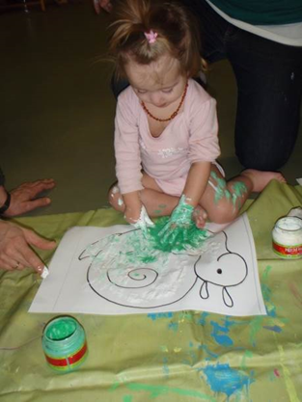
Vielen Dank für Ihre Aufmerksamkeit

Slide 31

Geheimnis ausgeglichener Kinder
1. Planung einer Alltags- und Freizeitstruktur
Befriedigender Tagesablauf für alle
Bewusste Neuorientierung
Gemeinsame Familienzeit
Zeit für jeden einzelnen allein
Zeit für Zweisamkeit
2. Kindliche Schlafenszeiten als Fixpunkt
Häufigster Grund für quengelige Kinder: Zu wenig Schlaf!
Zu wenig Schlaf macht die Kleinen überaus labil, quengelig und lässt sie bei der kleinsten Frustration ausrasten
Deshalb Tagesschlafzeiten einplanen

Slide 32
Geheimnis ausgeglichener Kinder
3. Viel Zeit mit- und nebeneinander
Verlässlicher Rahmen mit regelmäßigen Essens- und Schlafenszeiten helfen im Gleichgewicht zu bleiben
Zu viel Programm stört die Fähigkeit zur Ruhe zu kommen und konzentriert zu spielen
Gute Mischung von Unternehmungen und ruhigen Phasen
Nebeneinander seinen Tätigkeiten nachzugehen, aber offen und kontaktbereit sein
Jederzeit kontaktbereite Eltern ermöglichen ihren Kindern ein ständiges Auftanken, das sie gelassener macht und dadurch länger allein spielen lässt
Innerlich distanzierte Eltern haben oft Kinder, die klammern, stören oder sonst wie um ihre Aufmerksamkeit ringen

Slide 33
Geheimnis ausgeglichener Kinder
4. Gute Eltern-Kind-Zeiten
Täglich mehrere innige Momente, die man dem Kind aus vollem Herzen widmet, machen zufrieden und kontaktsatt; solche Momente ergeben sich beim Wickeln, Spielen oder wenn man gemeinsam lachen muss
5. Respektvoller Umgang mit dem Kind
Alle Gefühle des Kindes ernst nehmen
Höflich mit seinem Kind umgehen
Grenzen und Wünsche berücksichtigen, was aber nicht bedeutet alle Wünsche zu erfüllen
Haltgebende Eltern
Gegenseitige einfühlsame Rücksichtnahme

